Slide 1
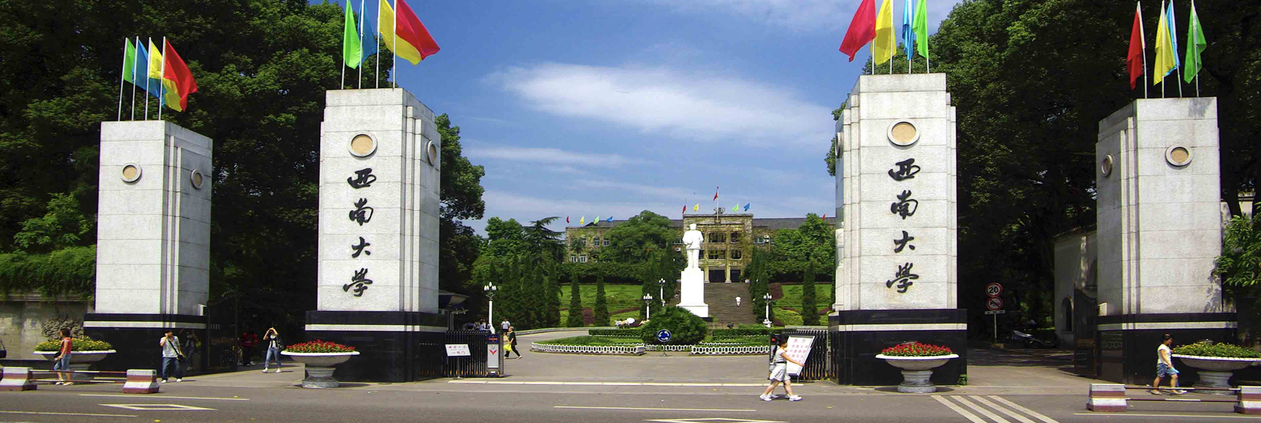
使用Character-Level RNN实现人名的分类
RNN Comprehensive experiment
组员：
杨东山
郭青扬
2023.11.16

Slide 2

1
实验内容简介
A brief introduction to the experiment
2
思路介绍
目录
General idea introduction
3
实验过程
Implement the algorithm in combination with the code
4
模型改进
Summary of the experiment

Slide 3

PART 01
实验内容简介
A brief introduction to the experiment

Slide 4
实验内容
人名分类问题
以一个人名为输入，使用模型帮助我们判断它最有可能是来自哪一个国家的人名，这在某些国际化公司的业务中具有重要意义，在用户注册过程中，会根据用户填写的名字直接给他分配可能的国家或地区选项，以及该国家或地区的国旗，限制手机号码位数等等

Slide 5

PART 02
思路介绍
idea introduction

Slide 6

思路介绍
实验思路如下：
（1） 准备数据
01
02
（2） 转换数据格式
（3） 创建神经网络
（4） 训练
（5） 绘制结果
（6） 评估结果
（7） 根据用户输入运行
（8） 评估结果

Slide 7

PART 03
详细实验过程及代码实现
Implement the algorithm in combination with the code

Slide 8
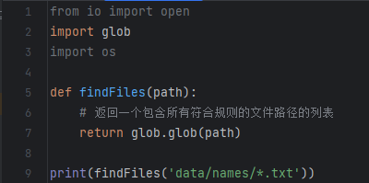
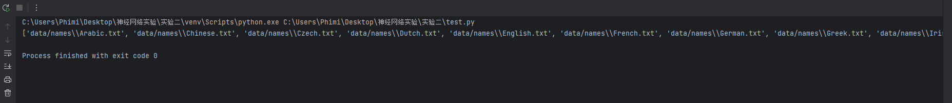
实验过程
（1） 准备数据
在本步中，我们将得到一个字典，列出了每种语言的名称列表{language: [names ...]}
输出：

Slide 9
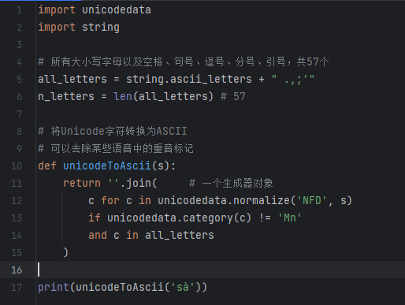
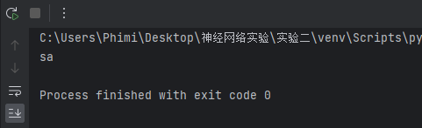
实验过程
统一字符格式
输出：

Slide 10
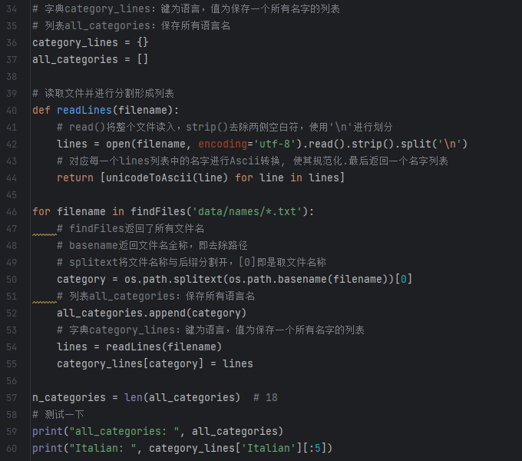
实验过程
创建category_lines字典、
all_categories语言列表、
n_categories类别总数，
供之后的代码使用
输出：

Slide 11
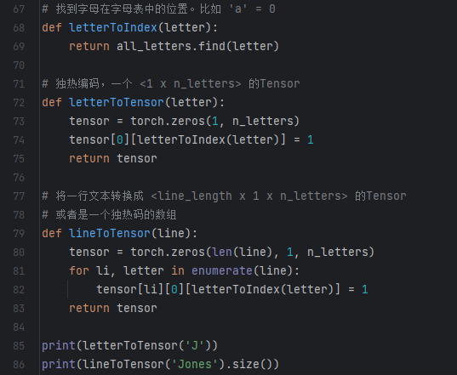
实验过程
（2） 转换数据格式
将名字转换为Tensor：为了表示单个字母，我们使用one-hot编码，大小为<1 x n_letters>，即行数为1，列数为总的字符数，上述已经提到，本例中字符总数为57。例如： "b" = <0 1 0 0 0 ...>
为了表示出一个单词张量，将维度扩展为<line_length x 1 x n_letters>，第一维是单词的长度，第二维代表批量大小，使用1代替即可，第三维是总字符数。

Slide 12
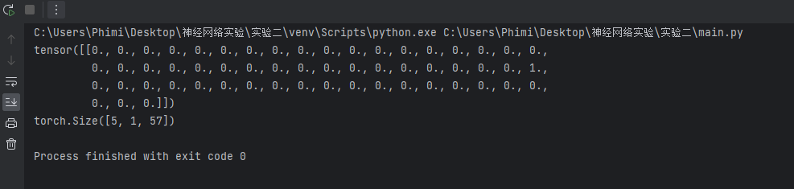
实验过程
（2） 转换数据格式
测试输出：

Slide 13
实验过程
（3） 构建神经网络
网络结构示意图：
input
i2o
softmax
output
combined
hidden
i2h
hidden
注意：这里的softmax使用的是LogSoftmax

Slide 14
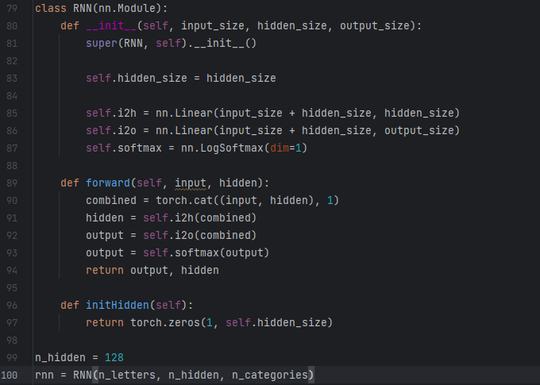
实验过程
创建神经网络类：

Slide 15
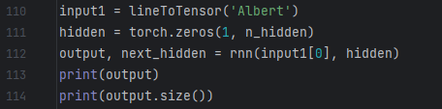
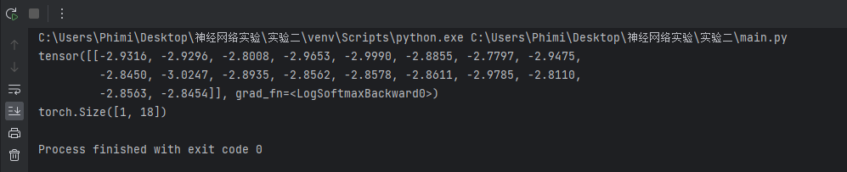
实验过程
要使此网络运行，需要传递输入（在本例中为当前字母的张量）和上一步的隐藏状态（首先将其初始化为零）。 返回值为输出（每种语言的概率）和下一个隐藏状态（我们将其保留用于下一步）。
为了提高效率，而不是每个步骤创建一个新的张量，因此我们将使用lineToTensor而不是letterToTensor并使用切片。
运行结果：
如上输出，为<1 x n_categories>的张量，每一个数都是该类别的可能性（值越大概率越高）

Slide 16
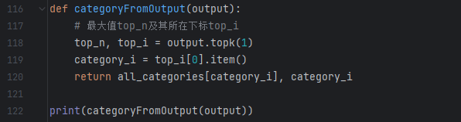
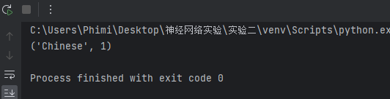
实验过程
（4） 训练
构造辅助函数：
在进行训练之前，我们应该构造一些辅助函数。首先就是categoryFromOutput
从网络的输出的张量中得到所属类别以及下标索引
运行结果：

Slide 17
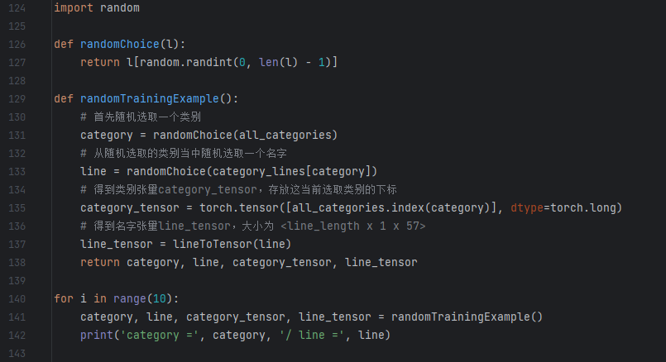
实验过程
（4） 训练
我们还将希望有一种快速的方法来获取训练示例（名称及其语言）
通过引入随机函数来获取随机训练示例

Slide 18
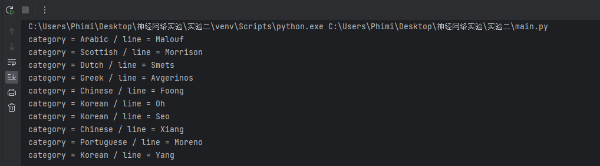
实验过程
（4） 训练
运行结果：

Slide 19
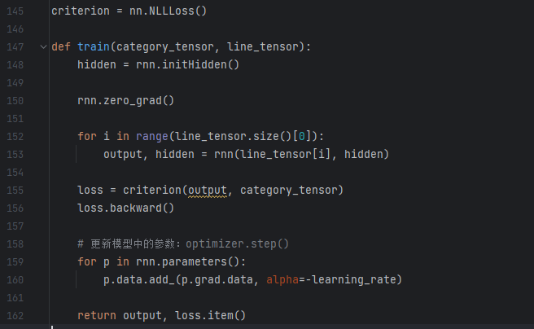
实验过程
（4） 训练
训练神经网络：
使用nn.NLLLoss损失函数，因为前述提到RNN的最后一层使用的是nn.LogSoftmax，这两个是匹配的

Slide 20
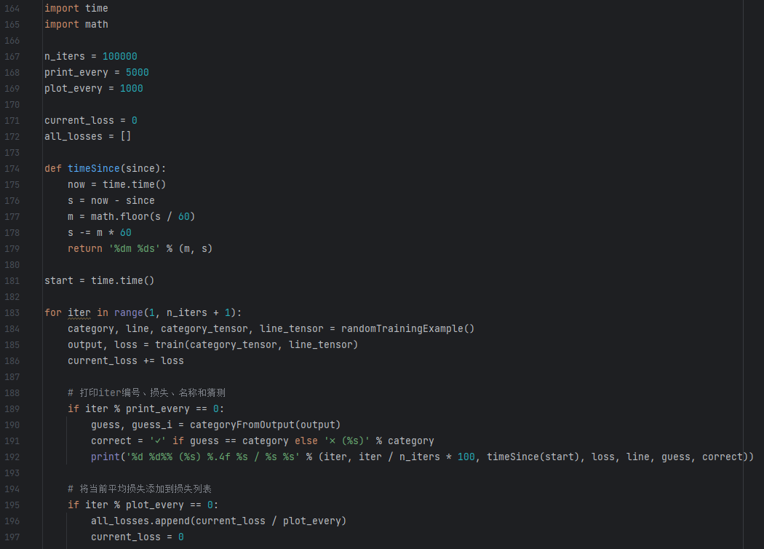
实验过程
（4） 训练
向网络中喂入大量示例

Slide 21
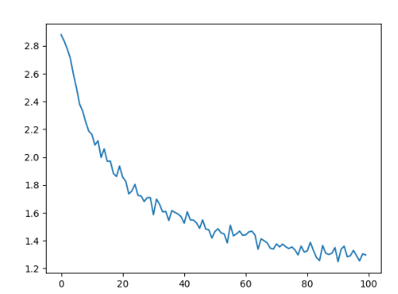
实验过程
（5） 绘制结果
损失函数图

Slide 22
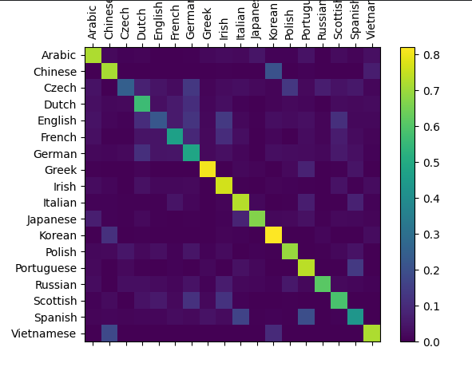
实验过程
（6） 评估结果
为了查看网络在不同类别上的表现，我们将创建一个混淆矩阵，行为实际语言，列为网络猜测语言。
某一格越亮，表示相应的可能性越大。

Slide 23
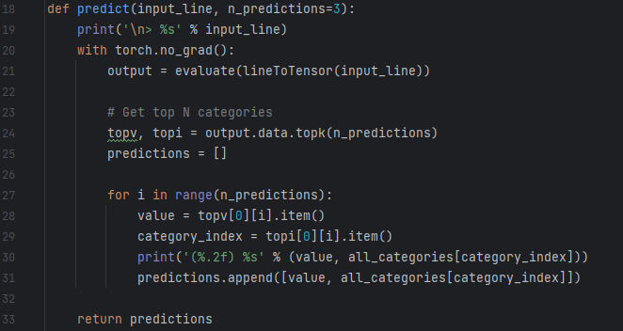
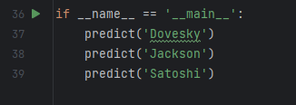
实验过程
（7） 根据用户输入运行

Slide 24
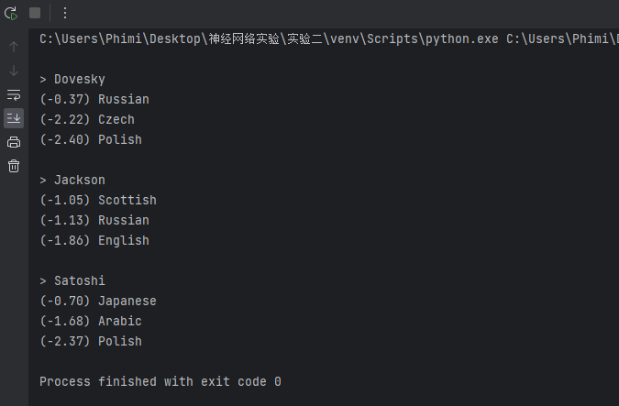
实验过程
（7） 根据用户输入运行
运行结果：

Slide 25
PART 04
模型改进
Implement the algorithm in combination with the code

Slide 26
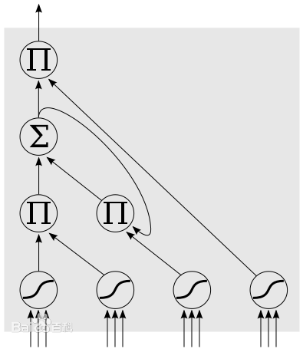
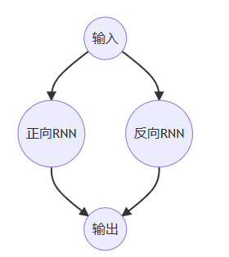
改进思路
尝试使用长短期记忆网络（LSTM），它可以更好地处理长期依赖关系，有助于提高模型的性能。
双向循环神经网络能够同时考虑输入序列的过去和未来信息，这有助于更好地捕获上下文信息。
可以尝试实现一个双向RNN结构。

Slide 27
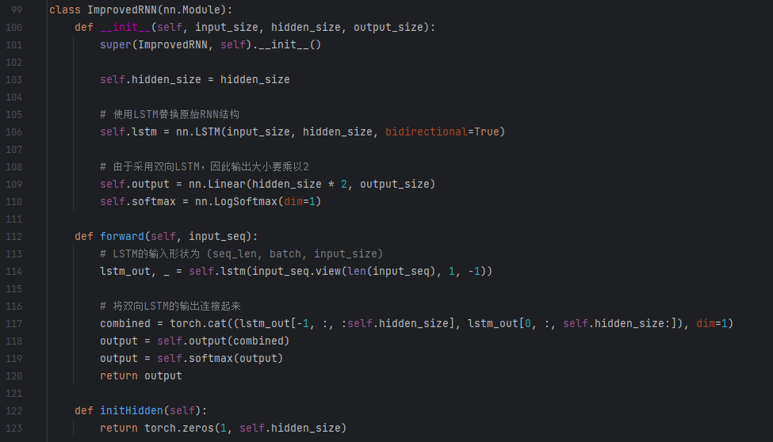
改进思路
尝试使用长短期记忆网络（LSTM），它可以更好地处理长期依赖关系，有助于提高模型的性能。
双向循环神经网络能够同时考虑输入序列的过去和未来信息，这有助于更好地捕获上下文信息。
可以尝试实现一个双向RNN结构。

Slide 28
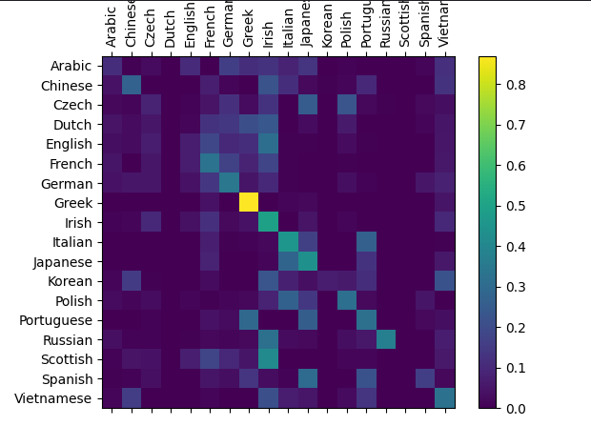
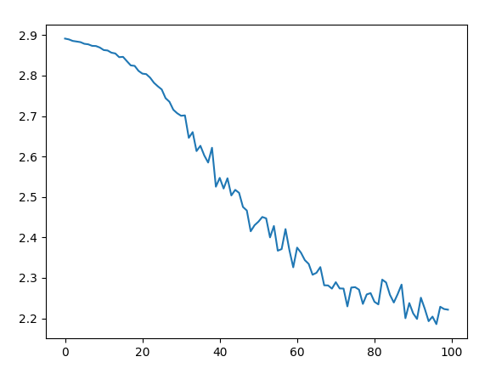
改进思路
尝试使用长短期记忆网络（LSTM），它可以更好地处理长期依赖关系，有助于提高模型的性能。
双向循环神经网络能够同时考虑输入序列的过去和未来信息，这有助于更好地捕获上下文信息。
可以尝试实现一个双向RNN结构。

Slide 29
演 示 结 束
Thank you for listening
演示人：杨东山
2023.11.16
陶丽华

